Slide 1


Slide 2

Il convient de lancer le mode diaporama pour la diffusion de la leçon en classe
Réservé à l’enseignant (e)

Slide 3

Pictogrammes
Réservé à l’enseignant (e)

Slide 4
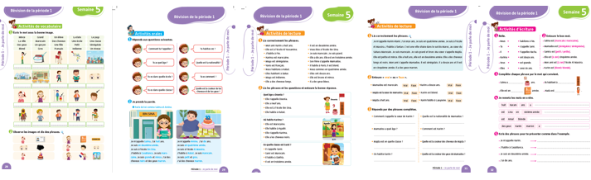
Contenu de la semaine
Réservé à l’enseignant (e)

Slide 5

Organisation de la semaine de révision
Réservé à l’enseignant (e)
Séance 1
Séance 3
Activités de vocabulaire
Activités de lecture
Séance 2
Séance 4
Activités d’écriture
Activités orales

Slide 6



Plan de la séance 1
Réservé à l’enseignant (e)
1. Activité 1
Questions en rafale.
Prise de parole.

Slide 7
Réservé à l’enseignant (e)
(ة)خاص بالأستاذ
Au terme de cette séance de révision, l’enseignant doit vérifier qu’au moins 80% des élèves sont capables de :
Répondre à l’oral aux questions.
Prendre la parole pour partager des informations.
* Si ce taux n’est pas atteint, il convient de mettre en place des actions de remédiation, collectives ou individuelles.

Slide 8




Bonjour les enfants. Aujourd’hui, nous allons commencer une nouvelle séance de révision. Soyez attentifs.

Slide 9

Maintenant, c’est l’activité des questions en rafales. Je vais désigner des élèves au hasard pour répondre. Tenez-vous prêts.
?
?
?

Slide 10
Comment tu t’appelles ?
?
Comment tu t’appelles ?

Slide 11
Tu as quel âge ?
?
Tu as quel âge ?

Slide 12
Tu es en quelle classe ?
?
Tu es en quelle classe ?

Slide 13
Tu es en dans quelle école?
?
Tu es en dans quelle école?

Slide 14
Tu habites où ?
?
Tu habites où ?

Slide 15
Quelle est ta nationalité ?
?
Quelle est ta nationalité?

Slide 16
Tu es comment ?
?
Tu es comment ?

Slide 17
De quelle couleur sont tes cheveux ?
?
De quelle couleur sont tes cheveux ?

Slide 18
De quelle couleur sont tes yeux ?
?
De quelle couleur sont tes yeux ?

Slide 19
Tu es grand ou tu es petit ?
?
Tu es grand ou tu es petit ?

Slide 20
Tu es brun ou tu es blond ?
?
Tu es brun ou tu es blond ?

Slide 21
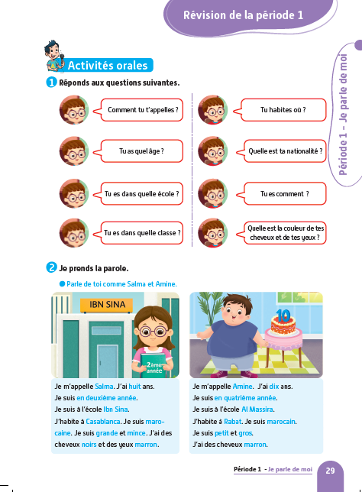
Prenez vos livrets à la page 29.

Slide 22
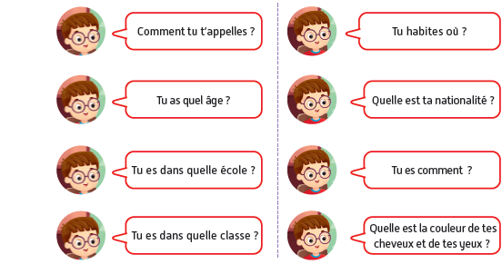

Maintenant, tout le monde participe. Chacun pose à l’autre les questions suivantes :

Slide 23


Plan de la séance
Réservé à l’enseignant (e)
Questions en rafale.
2, Activité 2
Prise de parole.

Slide 24

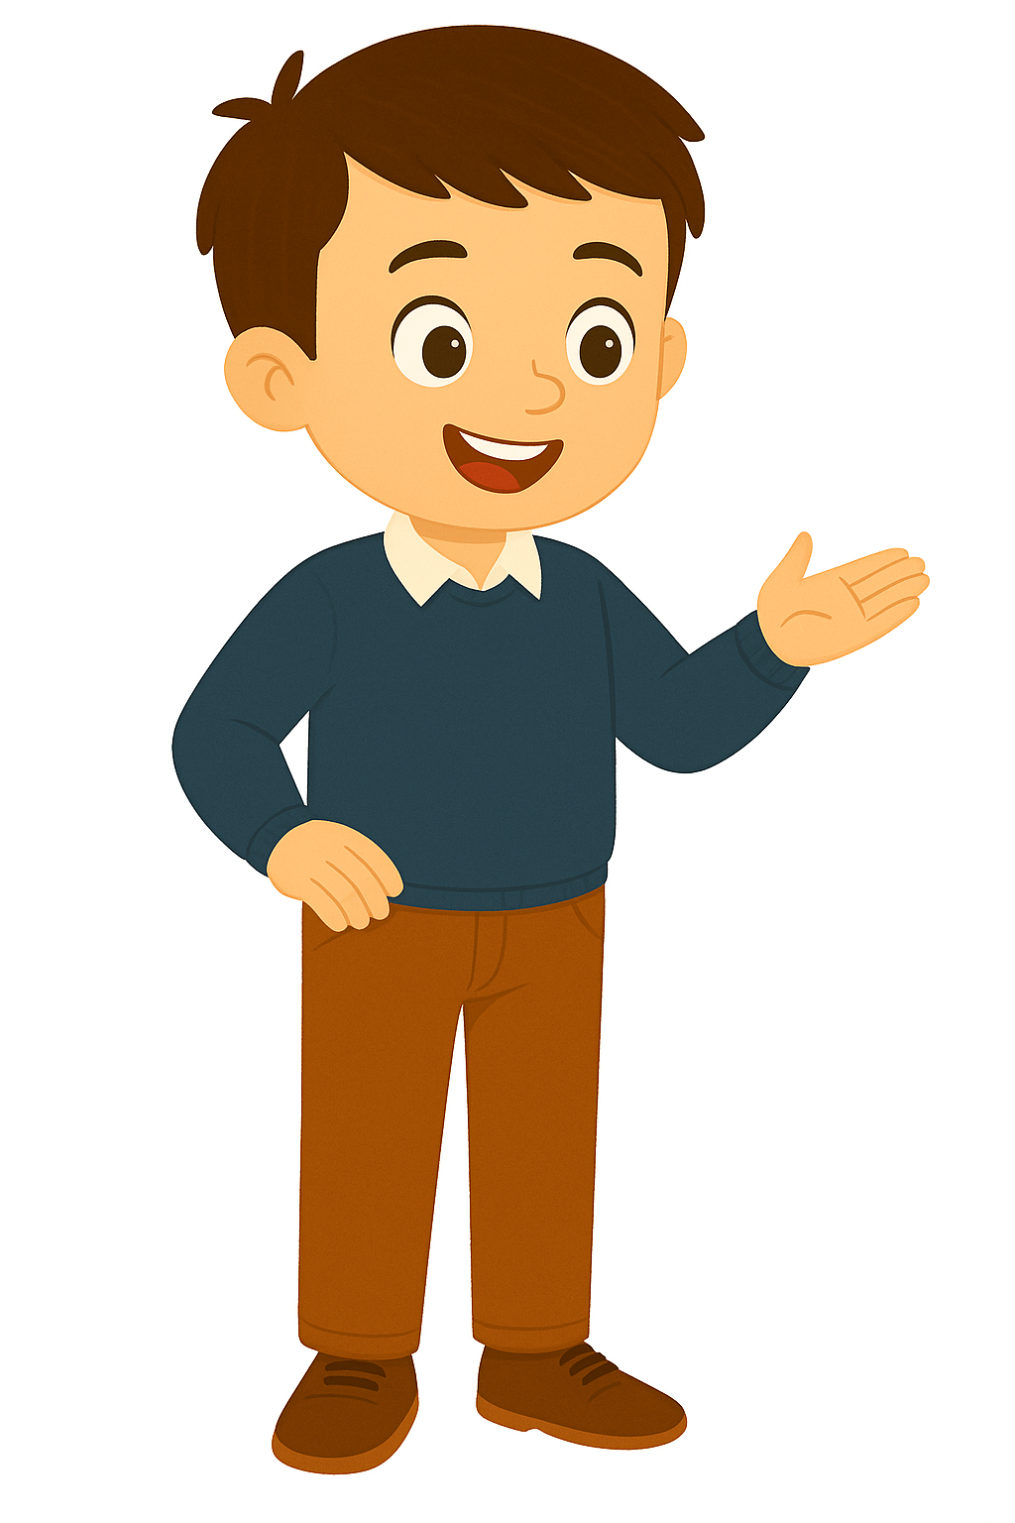
Maintenant, vous allez prendre la parole pour vous présenter et vous décrire. Écoutez bien.
Étape 1
Étape 2
Étape 3

Slide 25
Étape 1. Je vais vous expliquer la situation.
Étape 1
Étape 2
Étape 3
Situation : Présente-toi et décris-toi physiquement.

Slide 26
Étape 2. Chacun réfléchit silencieusement à ce qu’il va dire dans sa prise de parole.
Étape 1
Étape 2
Étape 3
Situation : Présente-toi et décris-toi physiquement.

Slide 27
Étape 3. Maintenant, vous allez prendre la parole. Qui veut passer au tableau ?
Étape 1
Étape 2
Étape 3
Je m’appelle __________ [ un prénom ].
J’ai _________ [ un âge].
Je suis en ___________[ un niveau ].
Je suis à l’école ________ [ une école ].
J’habite à _________ [ une ville ].
Je suis ______ [ une nationalité ] .
J’ai les cheveux ___ [ une couleur ]
et les yeux ____[ une couleur ].

Slide 28
Prenez vos livrets à la page 29.

Slide 29
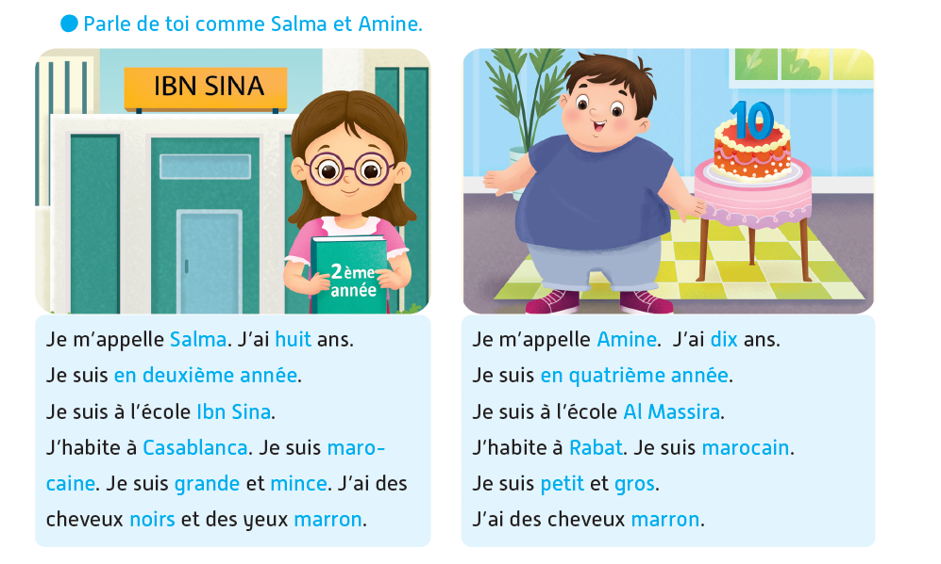
Maintenant, tout le monde participe. Chacun se présente et se décrit physiquement comme dans les exemples.

Slide 30

La séance d’aujourd’hui est terminée. À la maison, lisez les présentations de Salma et Amine.

